Slide 1



ENCUENTRO SUR-SUR
Gestión del Registro de Contribuyentes
Explotación de la información para el control
29 de agosto de 2013
Ministério da Fazenda

Slide 2
Programa
•
•
•
•
Planeamiento de la Fiscalización
Actividades
Actividades
Actividades de selección de contribuyentes para auditoria fiscales
de
para
datos fiscales
controles especiales
Ministério da Fazenda

Slide 3
Planeamiento de la Fiscalización
Actividades distintas por segmentos:
–
Grandes contribuyentes (planeamientos tributarios)
–
Contribuyentes medios (auditoria fiscal dirigida)
–
Pequeños contribuyentes (datos fiscales)
Ministério da Fazenda

Slide 4
Planeamiento de la Fiscalización
•
Definición de los sectores prioritarios:
:
–
Personas
Jurídicas: sectores económicos
–
Personas
Físicas: ocupaciones principales
Ministério da Fazenda

Slide 5
Datos Fiscales – clave principal
•
Cruzamiento masivo de informaciones;
✓
Ejemplo: las personas físicas, los cruzamientos de los
datos fiscales se realizan dentro de un universo de 26 millones de declaraciones
Ministério da Fazenda

Slide 6
Datos Fiscales
– confiabilidad de las informaciones
•
Los parametros de los datos fiscales pueden ser
calibrados de acuerdo con el origen de las fuentes informantes.
✓
Ejemplo: las informaciones de órganos
públicos
Federales tienden a ser mas confiables
Ministério da Fazenda

Slide 7
Datos Fiscales
– Efectividad de la comunicación
•
Comunicación postal a los contribuyentes con
indícios de irregularidad.
✓
Actualización de la dirección catastral de las personas físicas mediante la entrega de la declaración de impuesto sobre la renta
Ministério da Fazenda

Slide 8
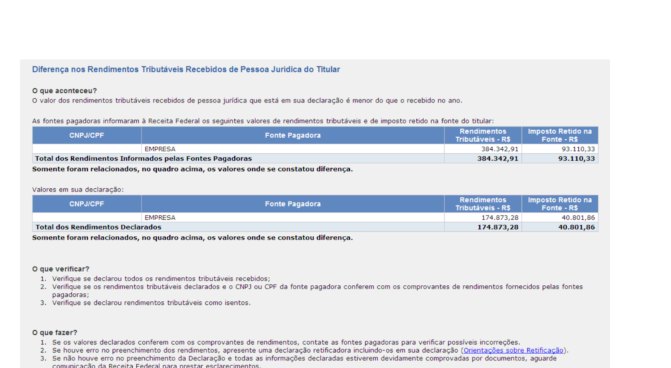
Datos Fiscales
-
Extracto del Proceso
•
Consulta a la declaración a través de una clave de acceso
Ministério da Fazenda

Slide 9
Controles Especiales – producción de cigarros
•
Sistema de Control y Seguimiento de la Producción de cigarros- Scorpios
•
•
•
Que es?
Equipo para contabilizar la producción
dispositivos para el control, registro, grabación y transmisión la cantidad medida por la RFB
9
Ministério da Fazenda

Slide 10
Controles Especiales – Producción de bebidas
•
Sistema de Control de Producción de Bebidas
-
Sicobe
•
Que es?
•
cuenta la cantidad de productos fabricados
•
Quien está obligado?
•
sodas,
cervezas
aguardientes,
etc
10
Ministério da Fazenda

Slide 11

Selección de contribuyentes – clave principal
•
Cruzamiento de informaciones a partir de la
herramienta basada en tecnología data warehouse;
•
Decenas
de
fuentes
de
información
disponible.
Ministério da Fazenda

Slide 12
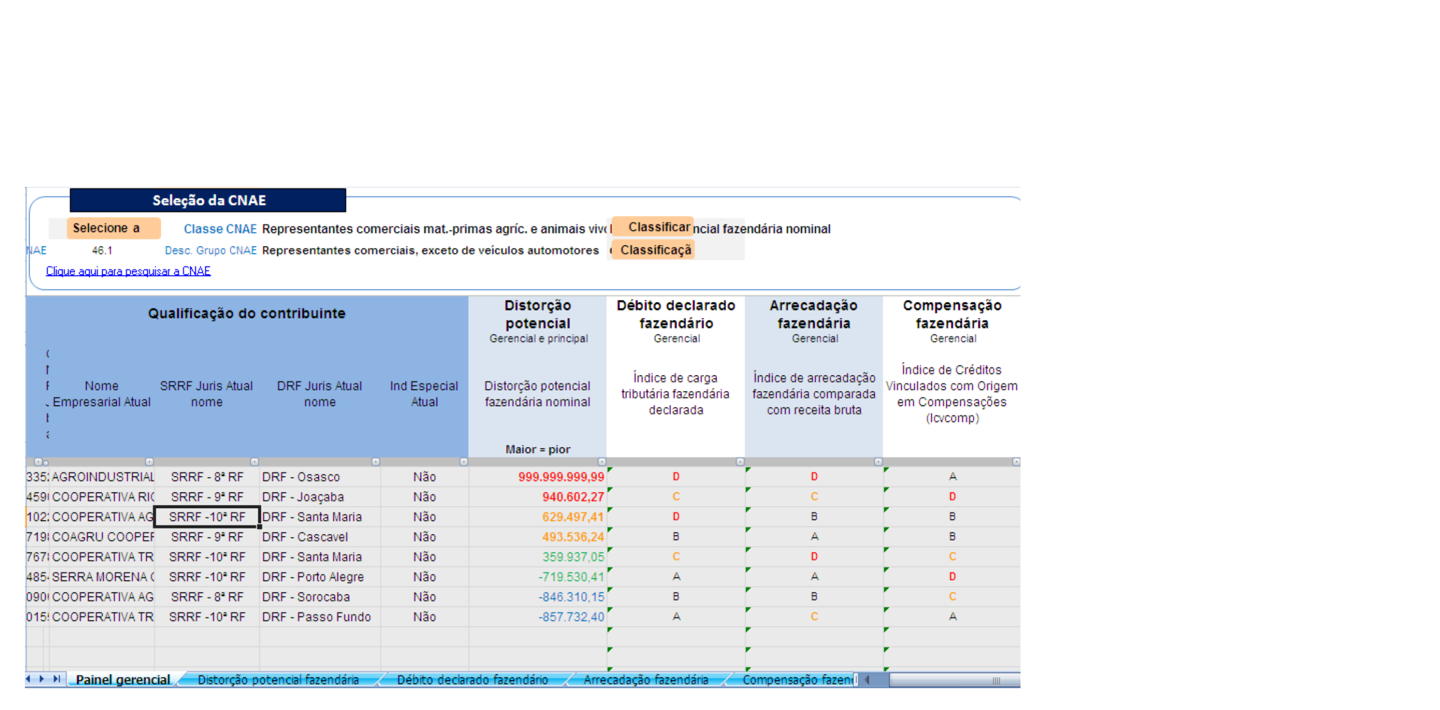
Panel
del
Sector
Económico
Ministério da Fazenda

Slide 13
Selección de contribuyentes
– árbol de la relación
•
Identificación de interrelaciones personales,
comerciales como subvención de la actividad de selección de contribuyentes
•
Herramienta para identificar las supuestas
personas (“naranjas”).
Ministério da Fazenda

Slide 14
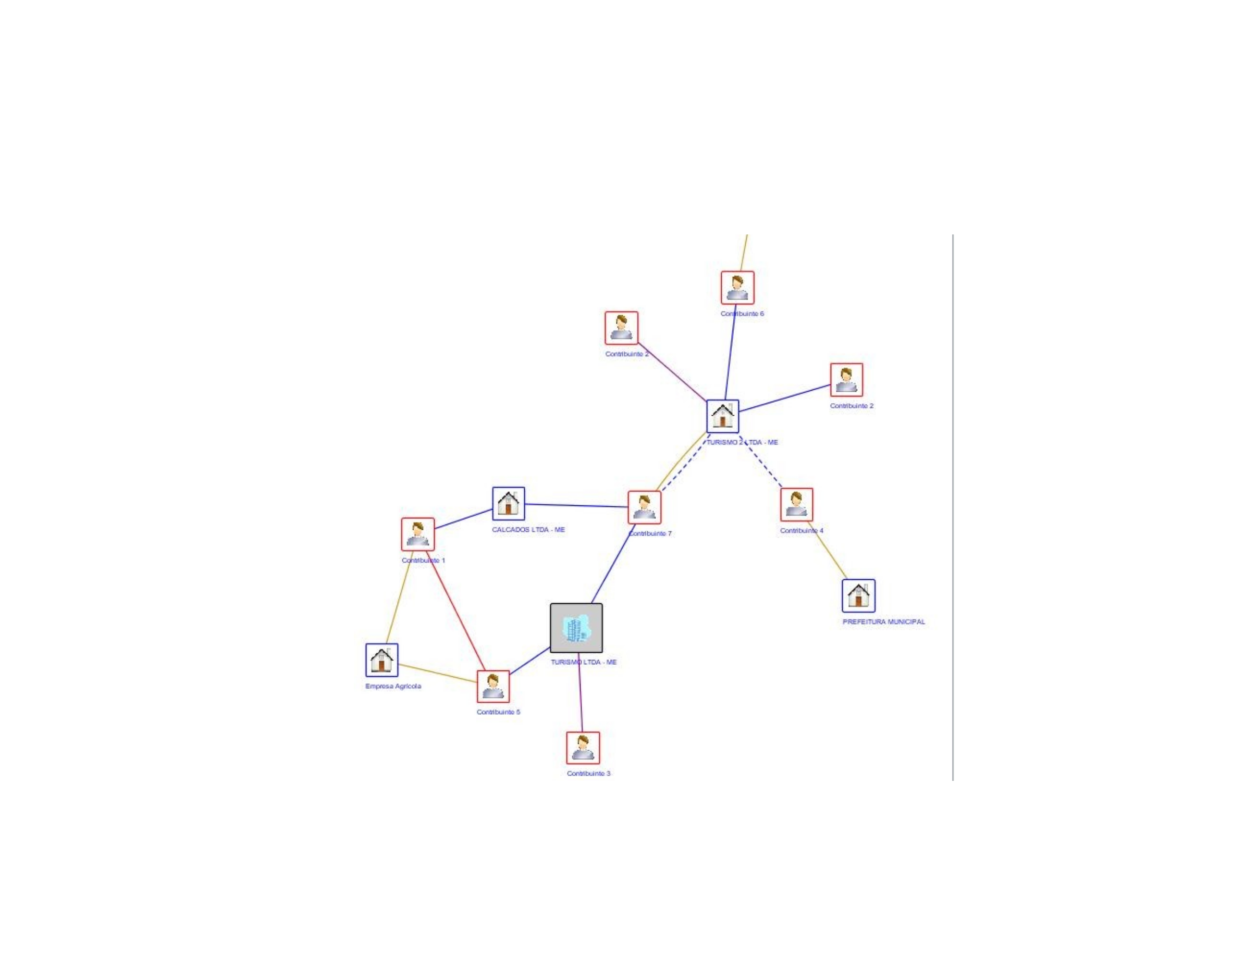
Árvore de relacionamento
M nistér o da Fazenda
i
i

Slide 15
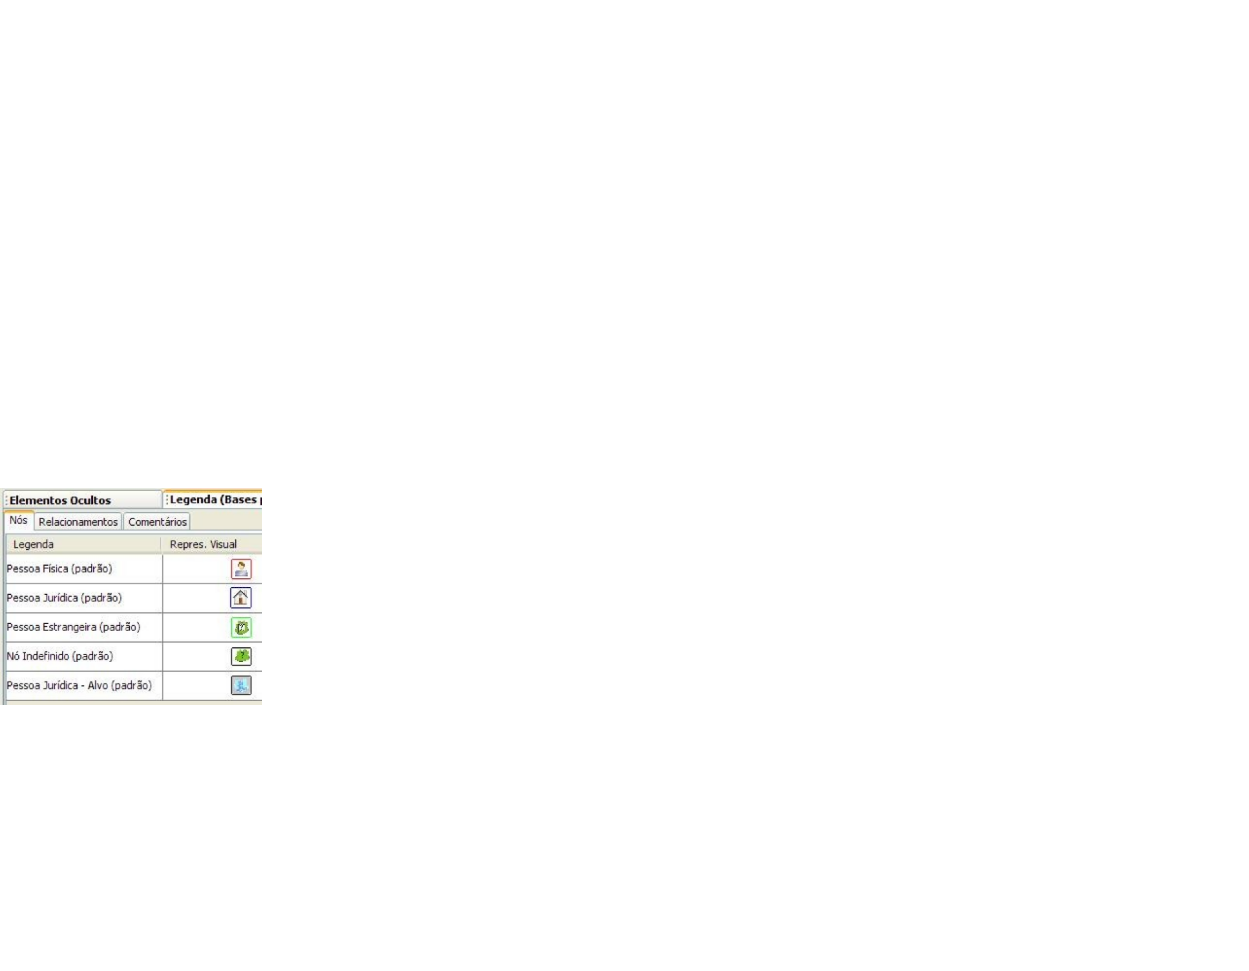
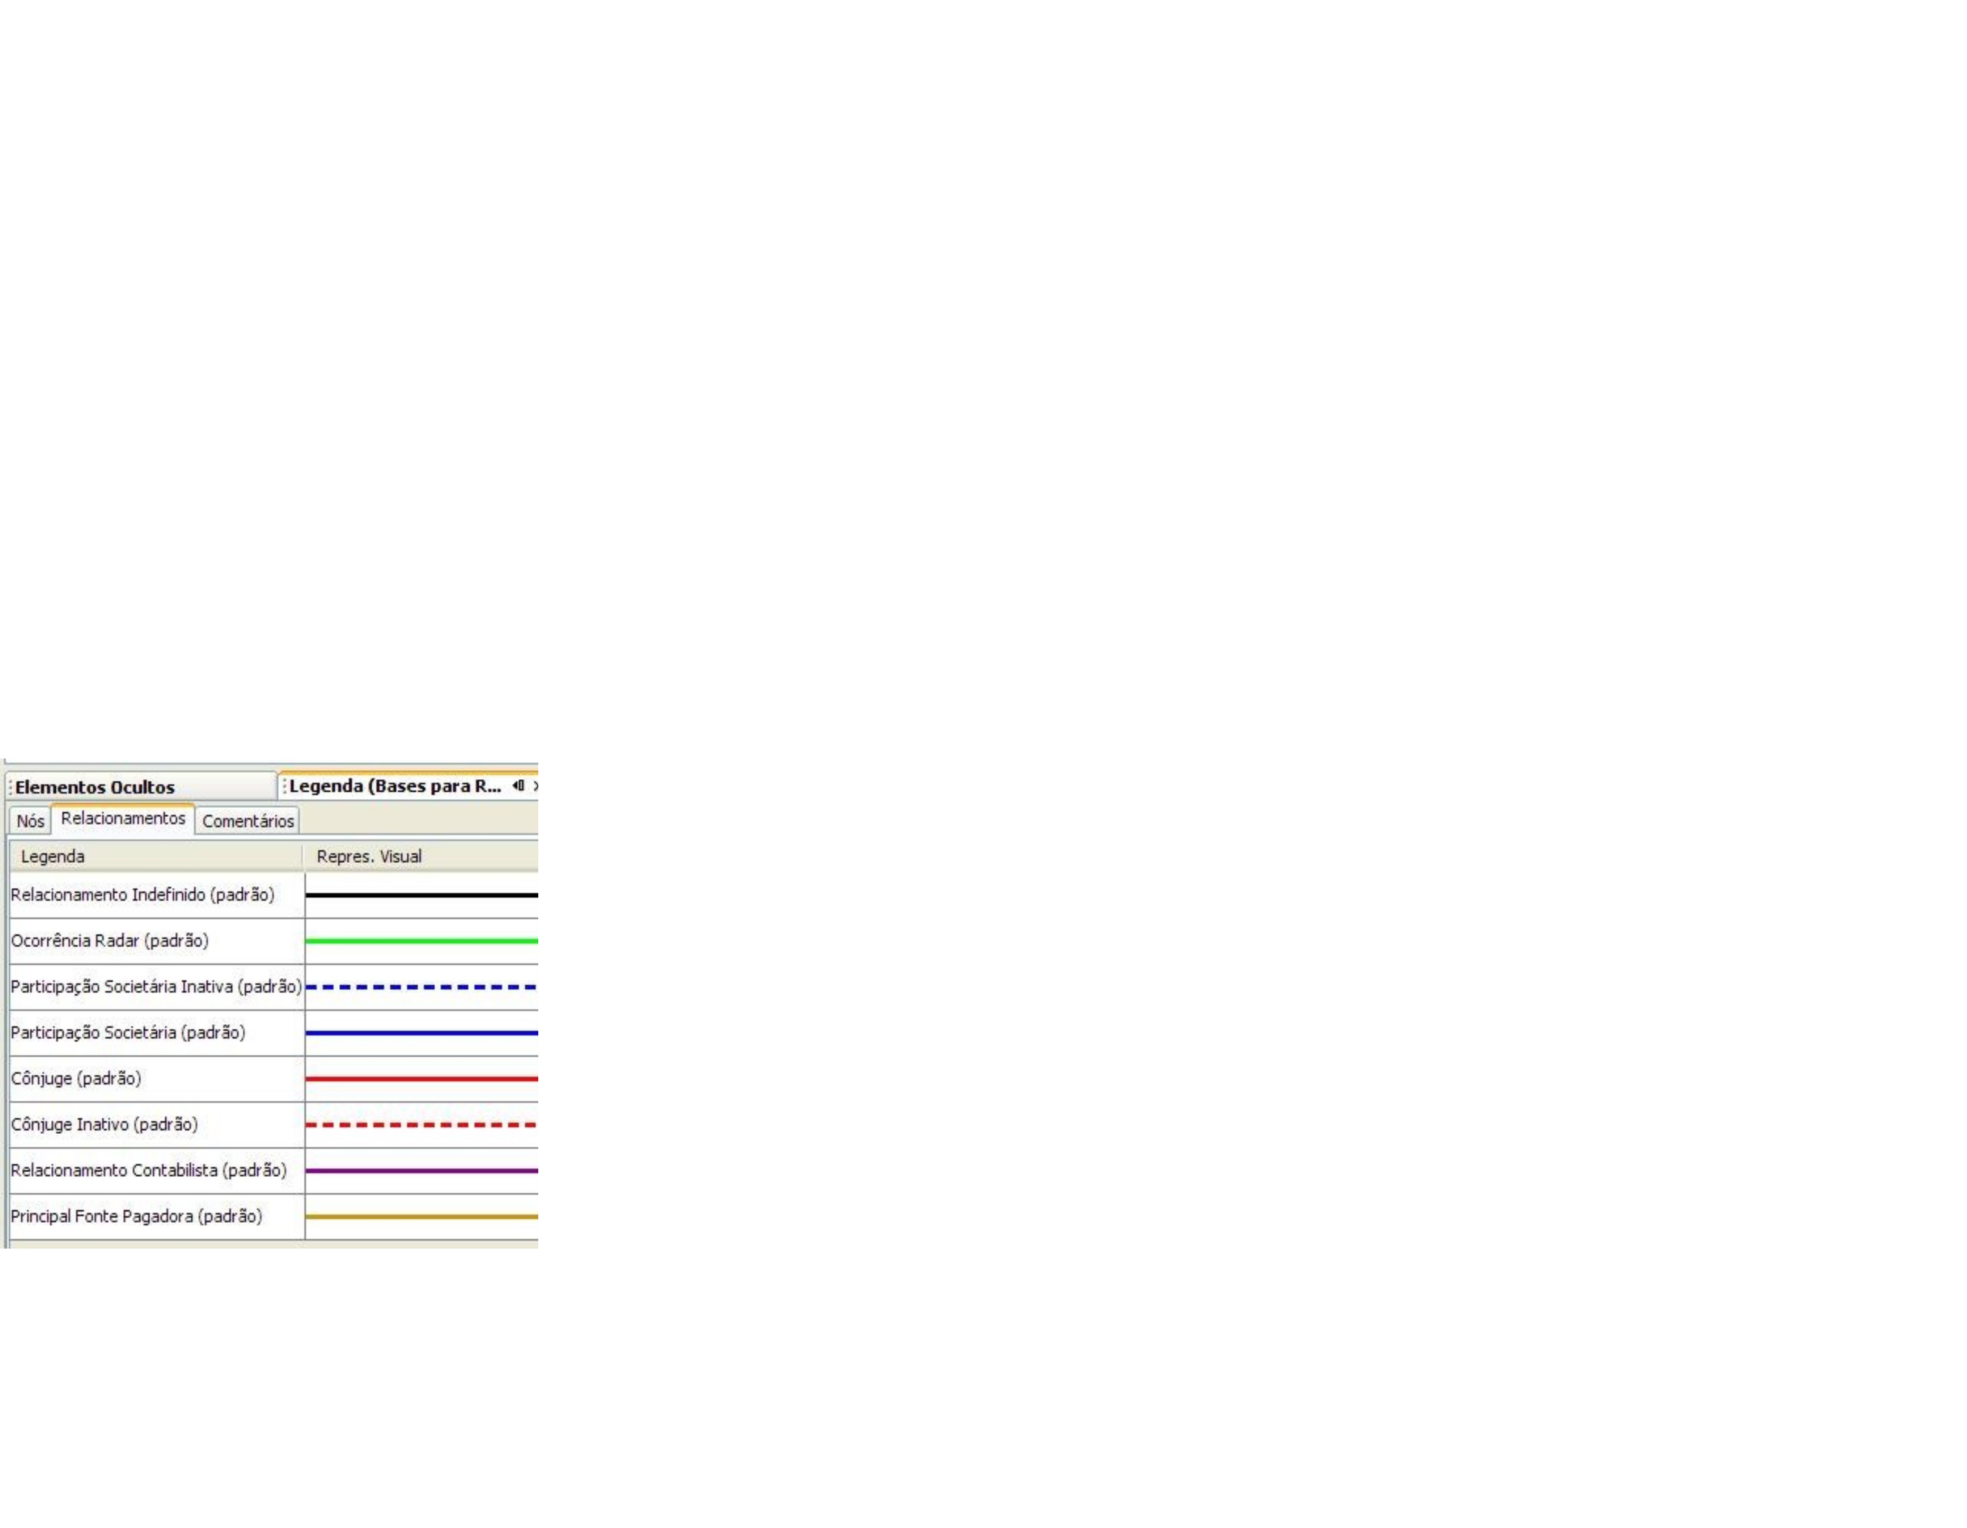
Arbol de la relación - Leyenda
i
i

Slide 16





